Slide 1
ISMERKEDÉS ISTENNEL 2. óra
Kedves Szülők!
Kérjük, hogy segítsenek a gyermeküknek a hittanóra tananyagának az elsajátításában!
A digitális hittanórán szükség
lesz az alábbiakra:
valaki, aki felolvassa a szövegeket.
Kérem, hogy indítsák el a diavetítést!
Az animációkat csak így tudják látni!
DIGITÁLIS
HITTANÓRA
Javaslat: A PPT fájlok megjelenítéséhez használják a WPS Office ingyenes verzióját (Letölthető innen: WPS Office letöltések ). Az alkalmazás elérhető Windows-os és Android-os platformokra is!

Slide 2
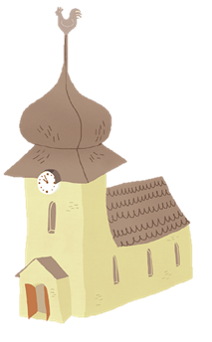
Áldás, békesség!
Kezdd a digitális hittanórát
az óra eleji imádsággal!

Slide 3
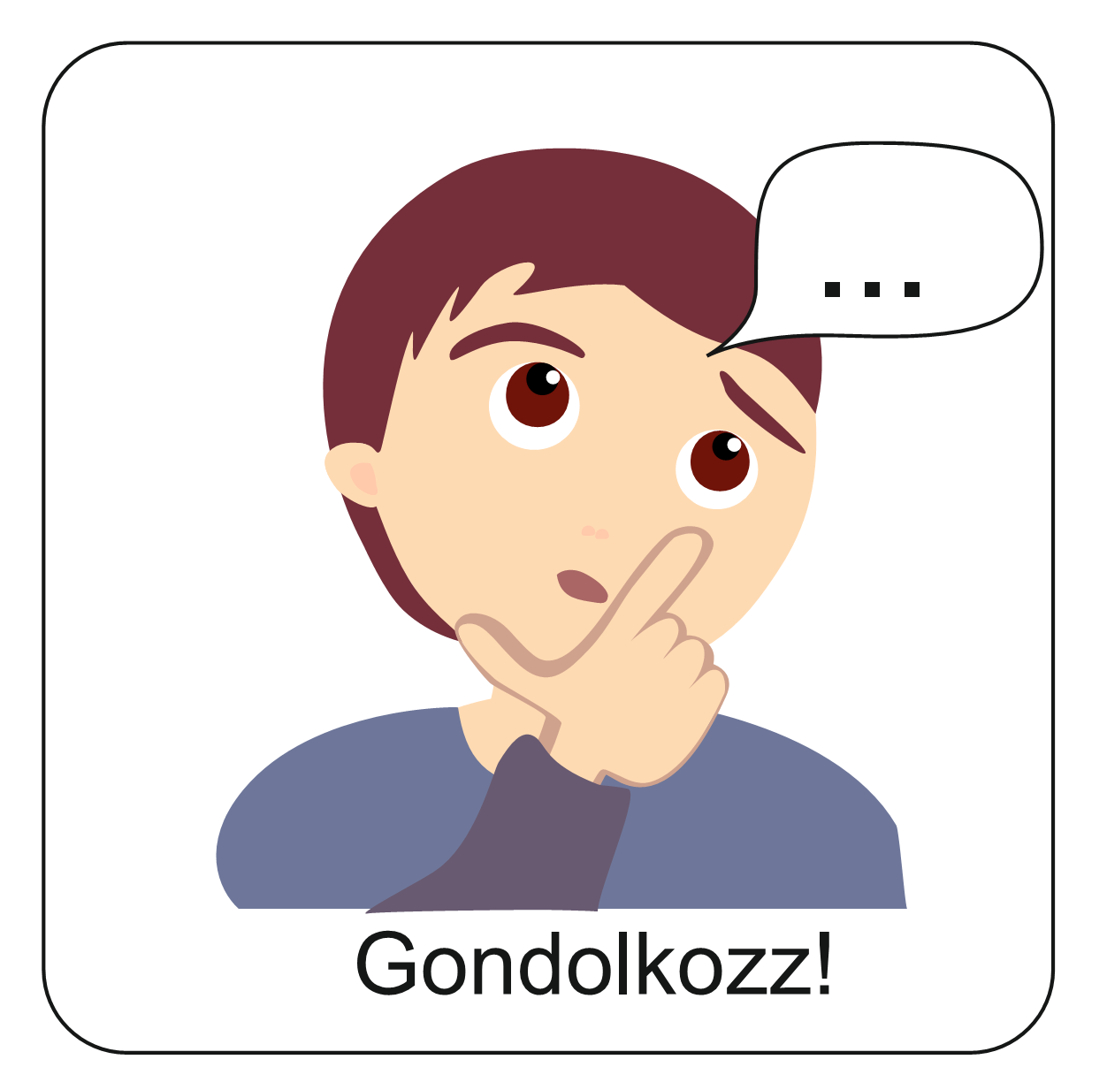
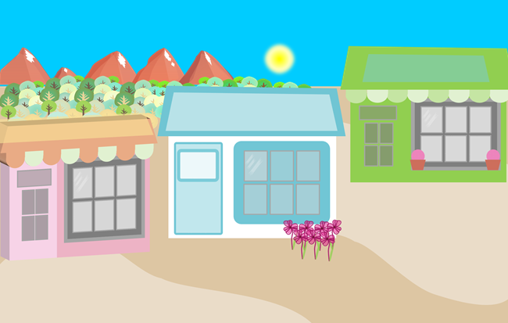
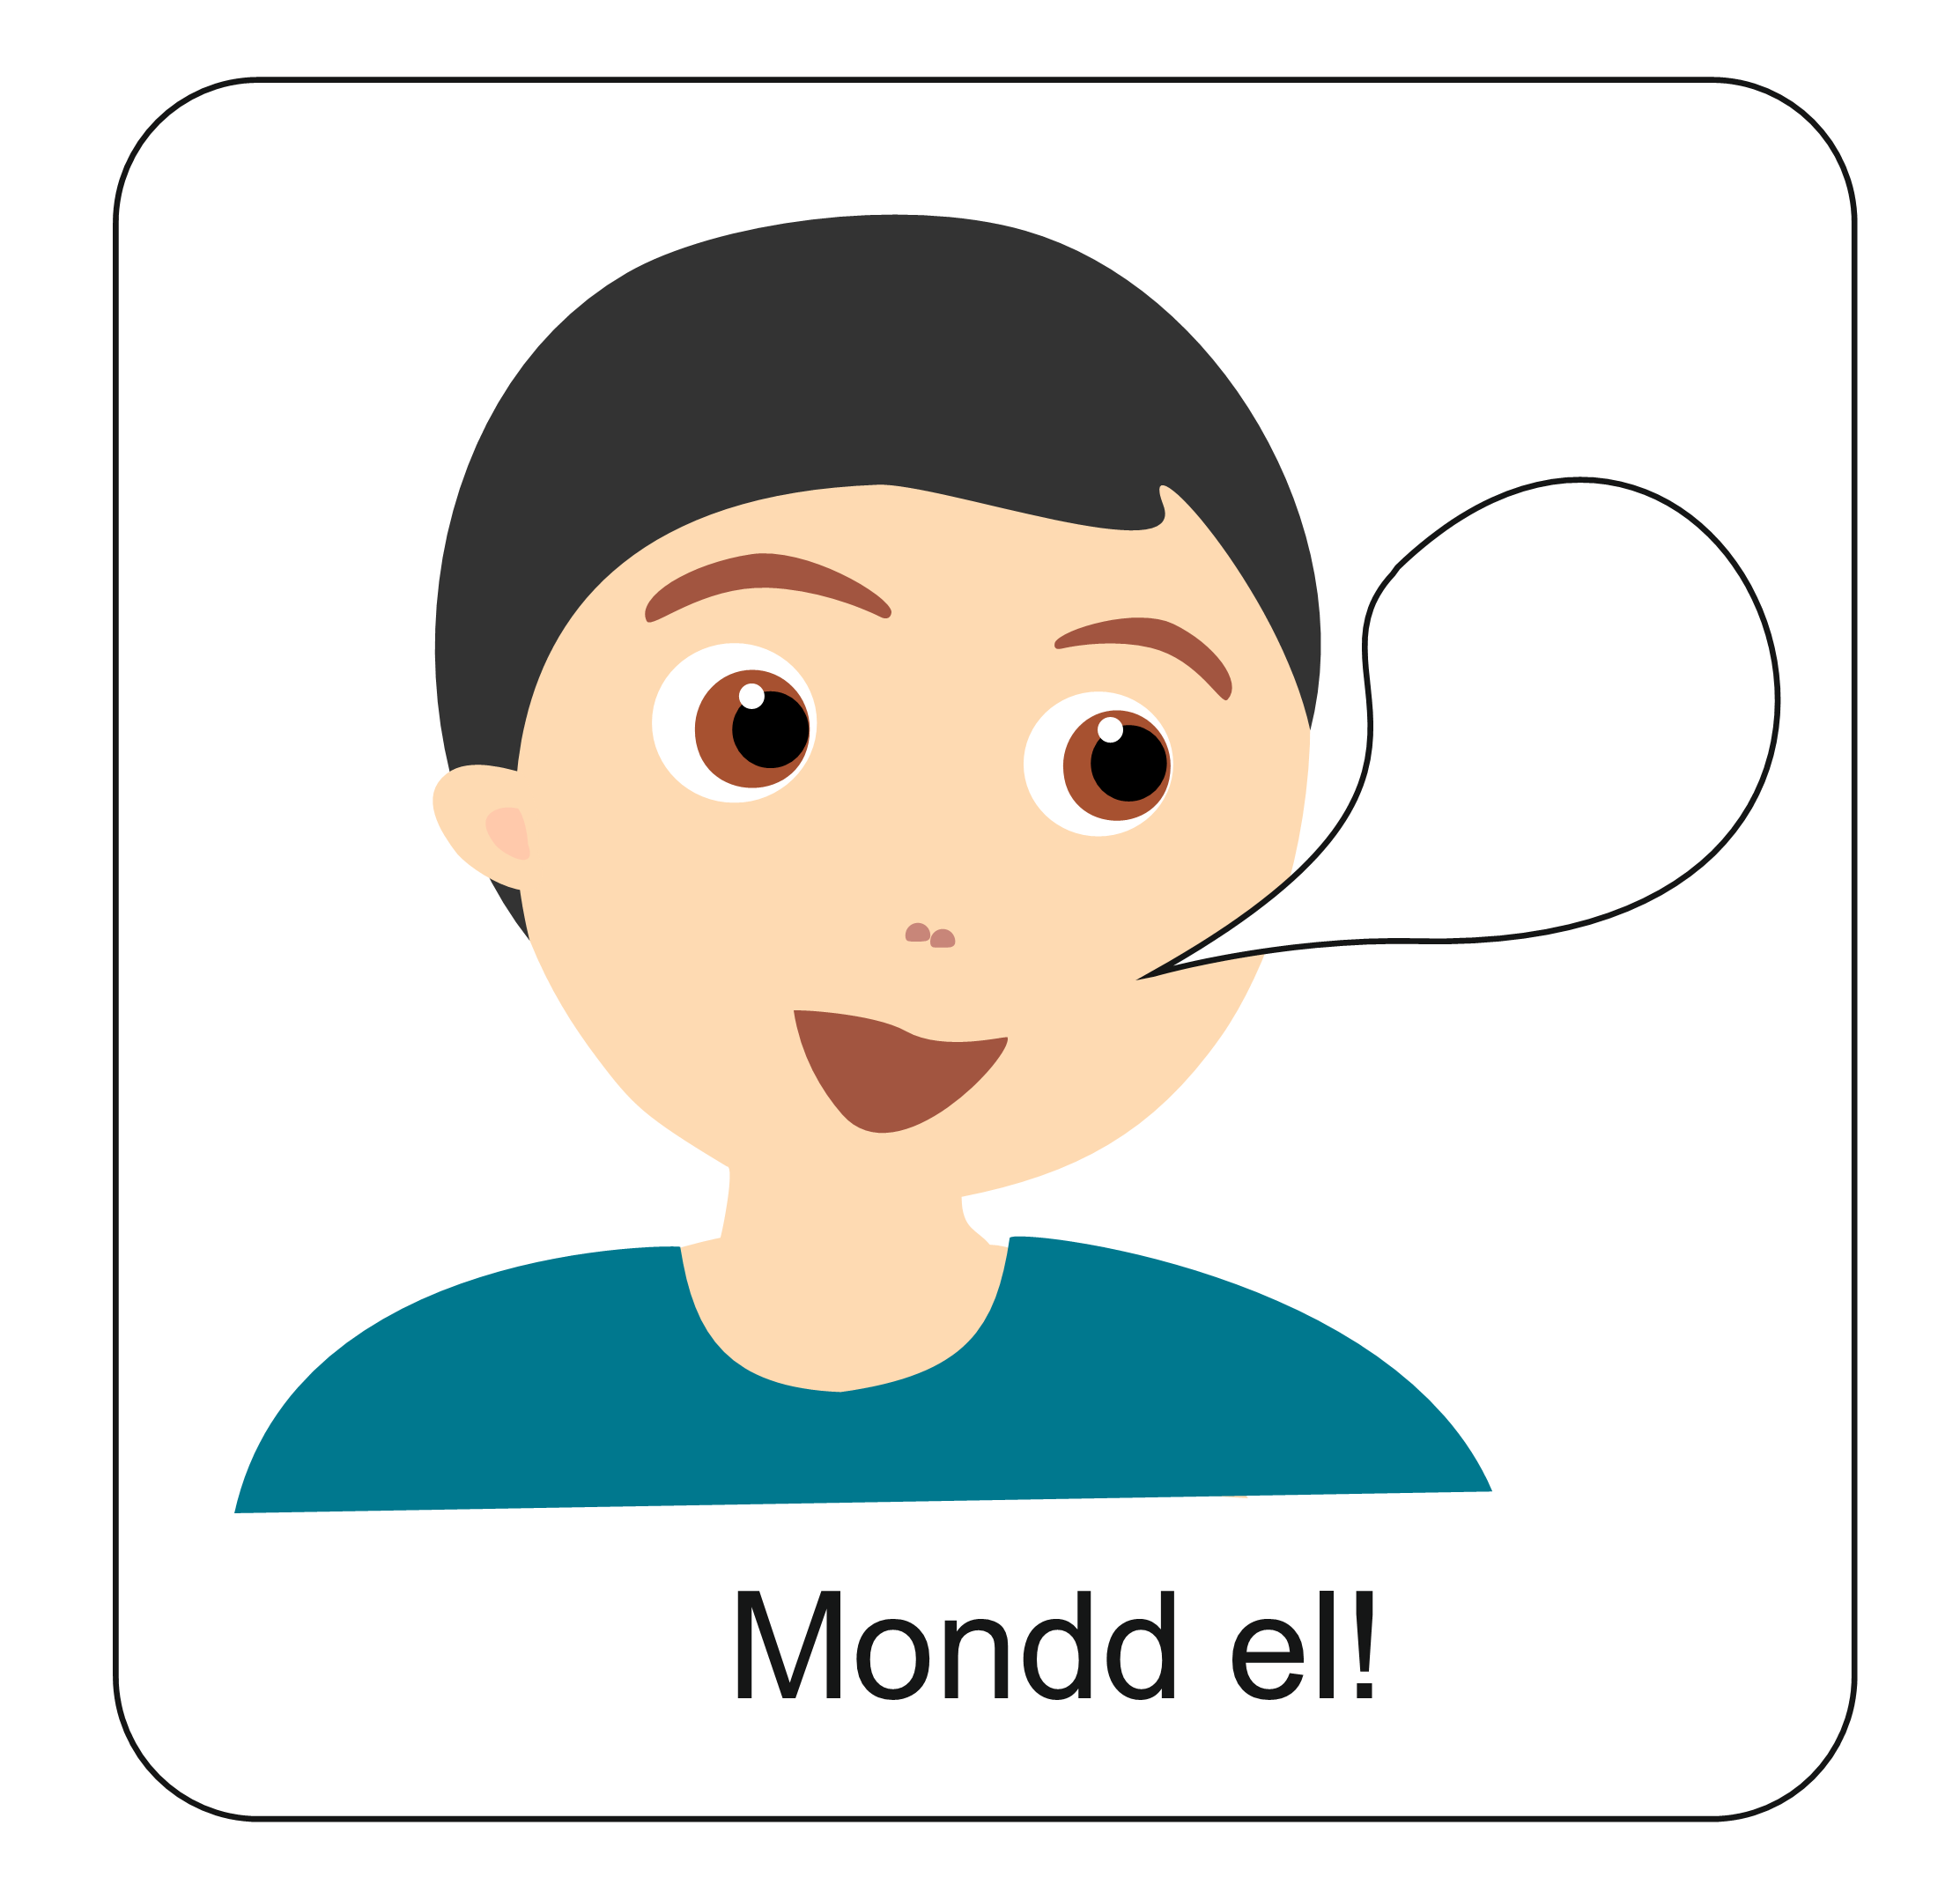
Milyen
Isten?
Emlékszel?
Mit tanítanak ezek a képek Istenről?

Slide 4
Isten mindenütt
jelen van.
A világ legmagasabb,
legmélyebb és legtávolabbi helyén is.

Slide 5
Mire tanít Isten kapcsán az esernyő?
Isten véd minket.
Ahogyan az esernyő véd
az esőtől.

Slide 6
Mi Isten legfontosabb tulajdonsága?
ISTEN SZERET

Slide 7
Mit tanít Istenről az otthon?
Isten biztonságot ad, ahogyan az otthonunk is.

Slide 8
Nézd meg a rajzot!
Mit csinálnak az emberek?

Slide 9
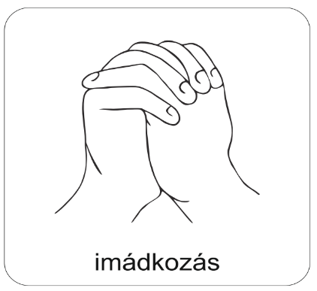
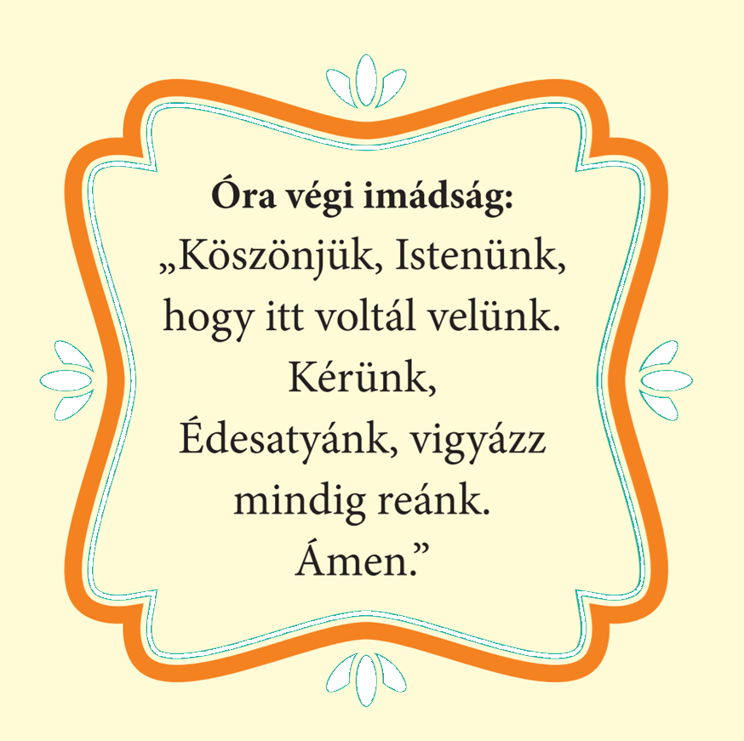
A digitális hittanóra végén így imádkozz!
Kedves Hittanos!
Várunk a következő digitális hittanórán!

Slide 10
Áldás, békesség!
„Jóságod és szereteted kísér életem minden napján.” (Zsoltárok 23,4)
Kedves Szülők!
Köszönjük a segítségüket!
Isten áldását kívánjuk ezzel az Igével!

